Slide 1
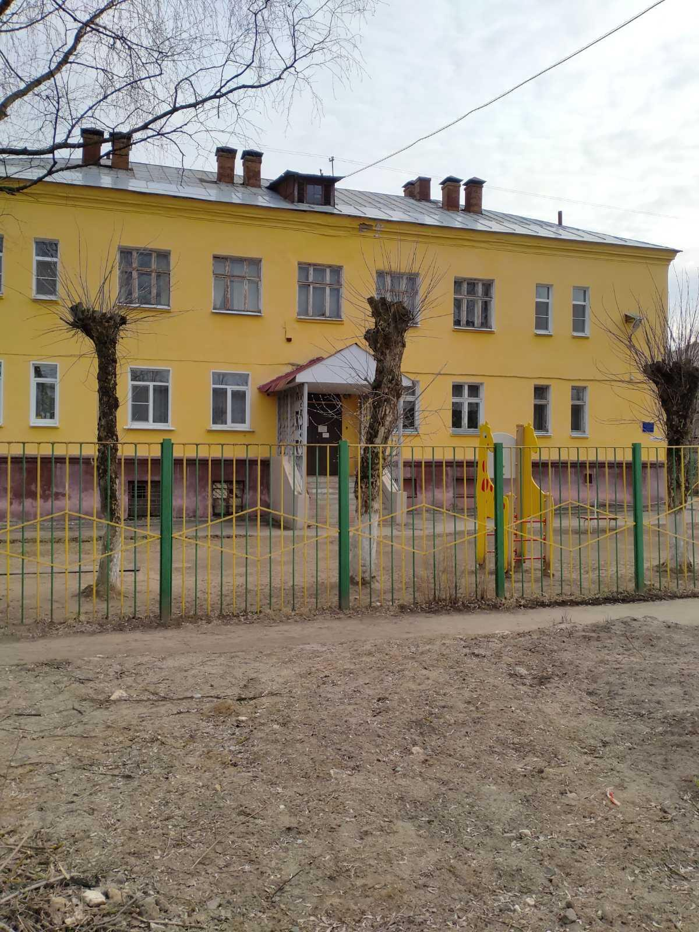
МБДОУ «ДЕТСКИЙ САД №136»
День открытых дверей в первой младшей группе «Колобок»

Slide 2
Задачи:
Предоставить родителям информацию о деятельности детей и воспитателей группы.
Взаимодействие с родителями с целью развития у них педагогической компетентности по отношению к собственным детям.

Slide 3
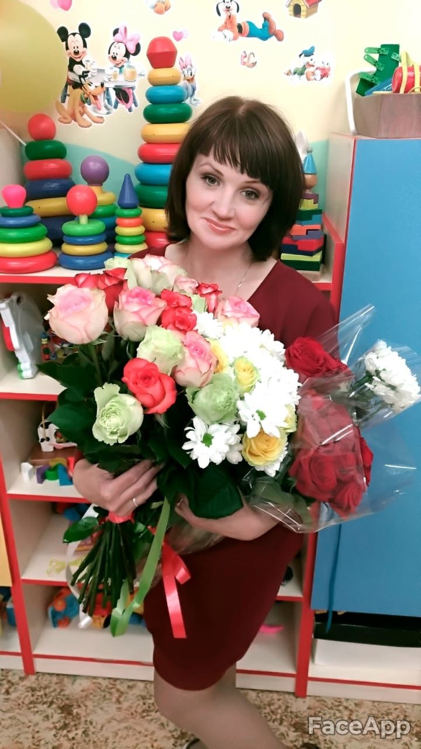
Наш любимыЙ воспитатель
Нас в Саду всегда встречает, Учит нас и развлекает. Если надо — пожурит И заботой окружит. В тихий час уложит спать, Как заботливая мать. Очень мил и деликатен Наш любимый воспитатель!
Воспитатель: Никонова Нина Владимировна

Slide 4
Утренняя зарядка
По порядку стройся в ряд! На зарядку все подряд!

Slide 5
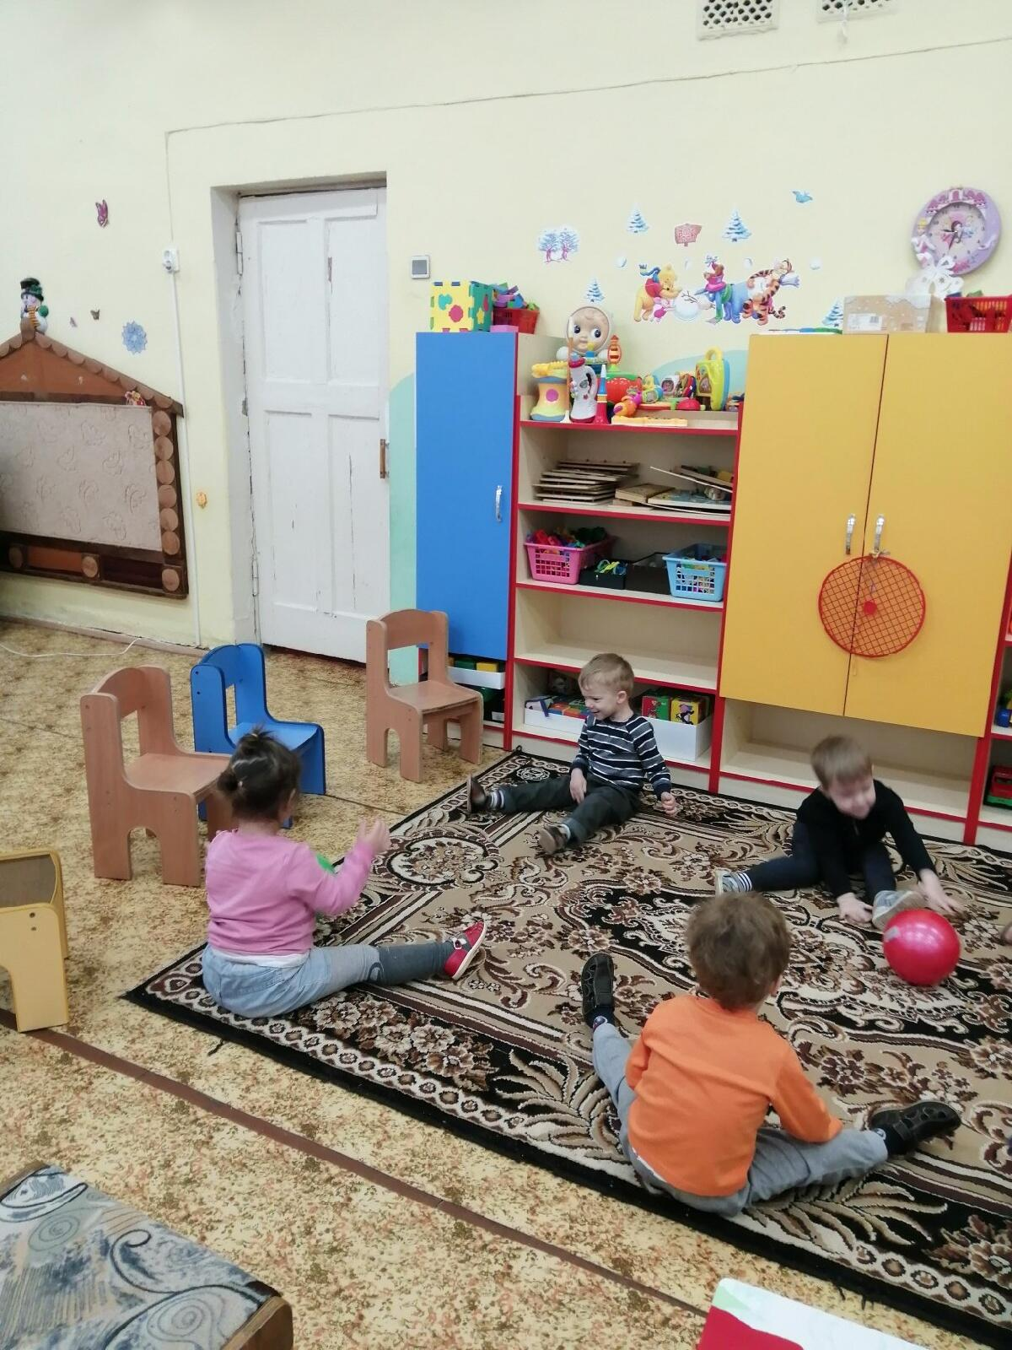
Утренняя гимнастика
Мы заядкой заниматься, Начинаем по утрам!
Пусть болезни нас бояться , пусть они не ходят к нам!

Slide 6
Приём пищи
Вот и завтрак подошел, Сели дети все за стол. Чтобы не было беды, Вспомним правила еды:
Наши ноги не стучат, Наши язычки молчат. За обедом не сори, Насорил — так убери.

Slide 7
Приём пищи
Я обед съедаю сам. Открываю рот – и АМ! Чтобы силы были Супчик мы сварили.
Мой хороший аппетит В животе один сидит. Ножками топочет, Он обедать хочет!

Slide 8
Непосредственная позновательная деятельность
Я рисую лето – А какого цвета? Красной краской – Солнце, На газонах розы, А зеленой – поле, На лугах покосы.
Желтый цвет какой-то странный, Он не черный и не алый, Он не синий и не белый, Очень яркий, очень смелый.
Желтым солнце нарисую. Я люблю весну такую, Снег растает без следа И появится листва.

Slide 9
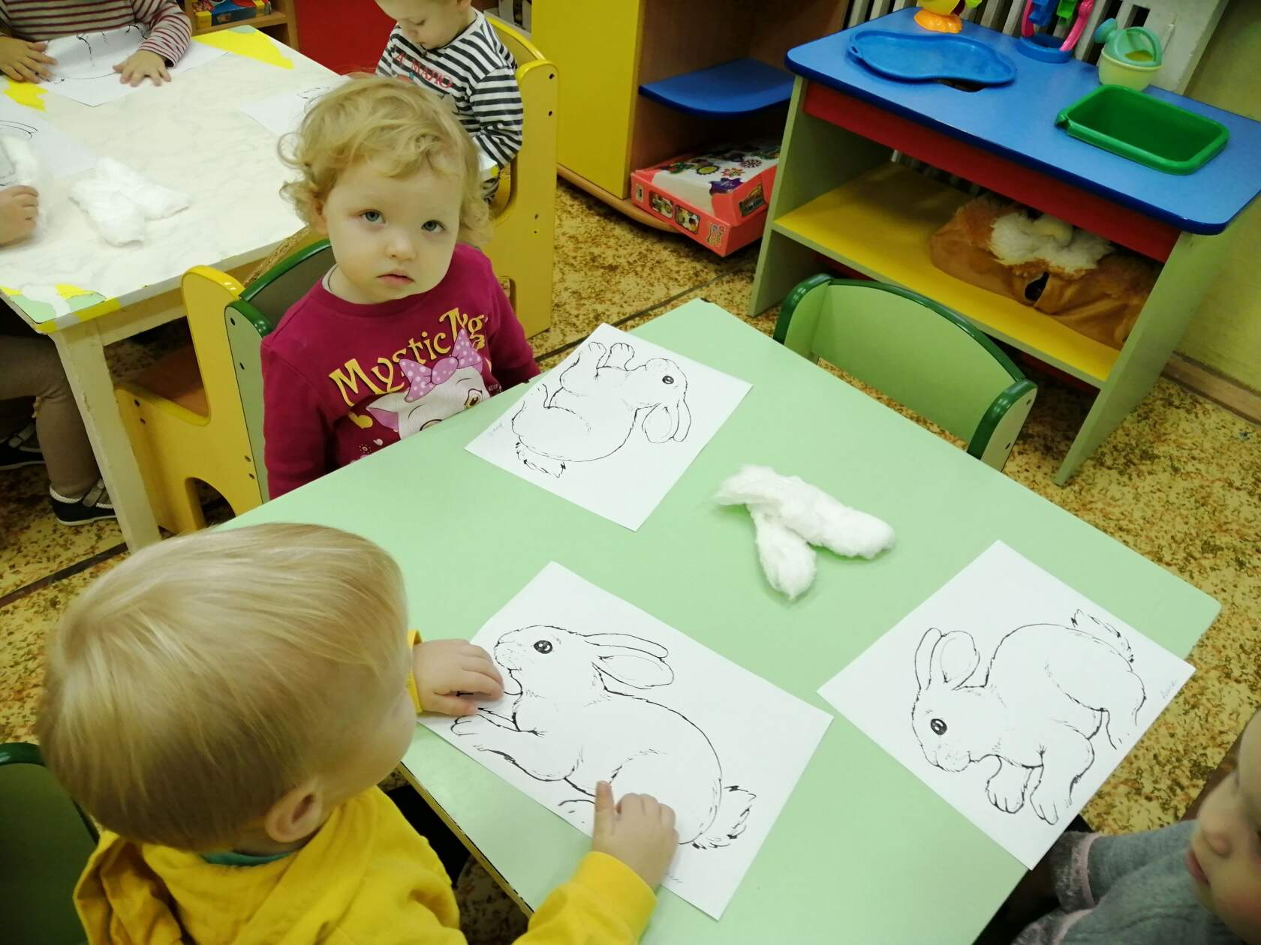
Непосредственная позновательная деятельность
Зайчик съел листочек сладкий, Задремал на мягкой грядке, И пришёл к нему превкусный Сочно-сладкий сон капустный.

Slide 10
Развлечения
У всех народов танцы есть,
В мире танцев нам не счесть!
Танго, ча-ча-ча, гопак,
И лезгинка, и трепак.
В танце кружатся народы Дружно водят хороводы, Мы не можем больше ждать,
Тоже будем танцевать.

Slide 11
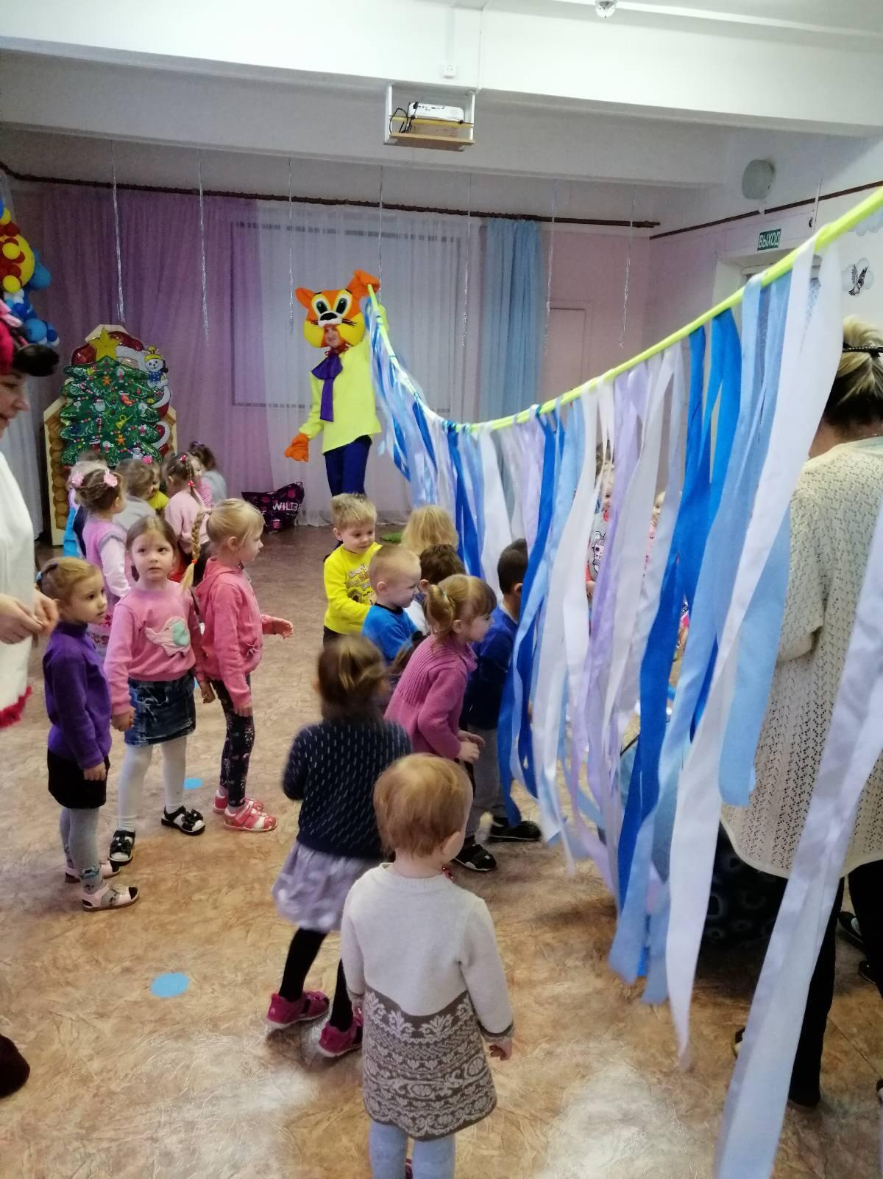
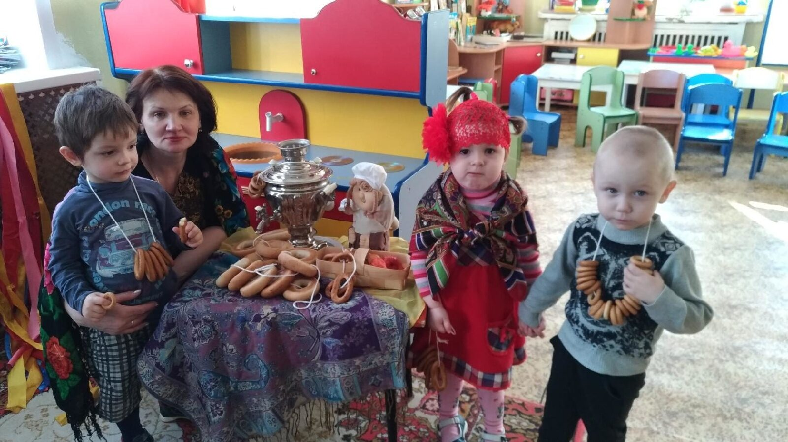
Развлечения

Slide 12
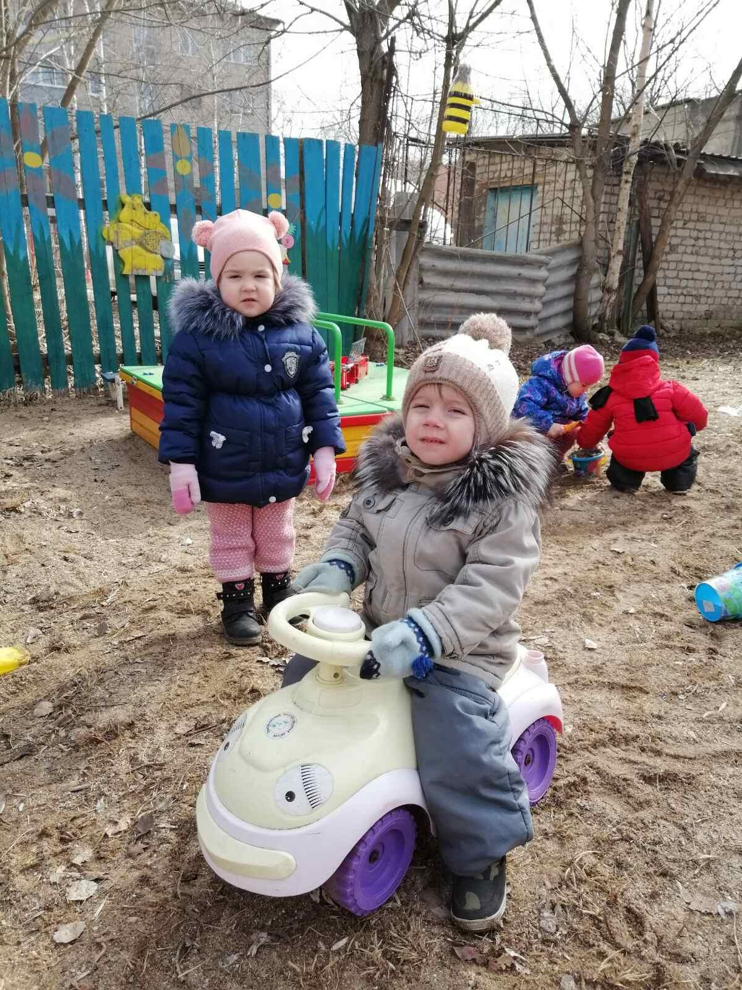
Прогулка
Вот я бегаю, гуляю И в песочнице играю, С малышами я дружу Вот так свой вечер провожу.

Slide 13
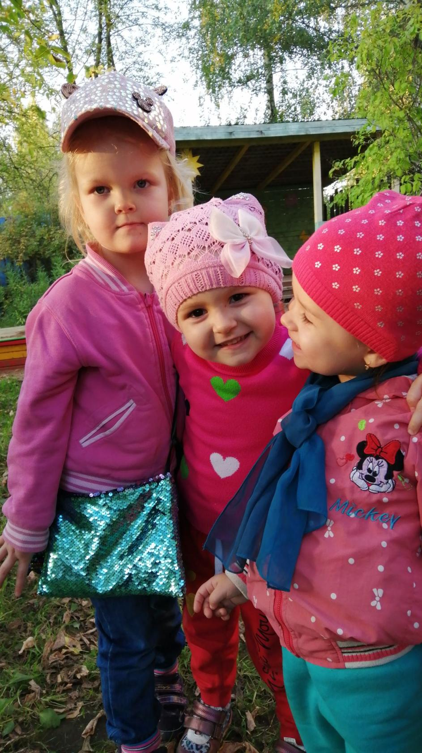
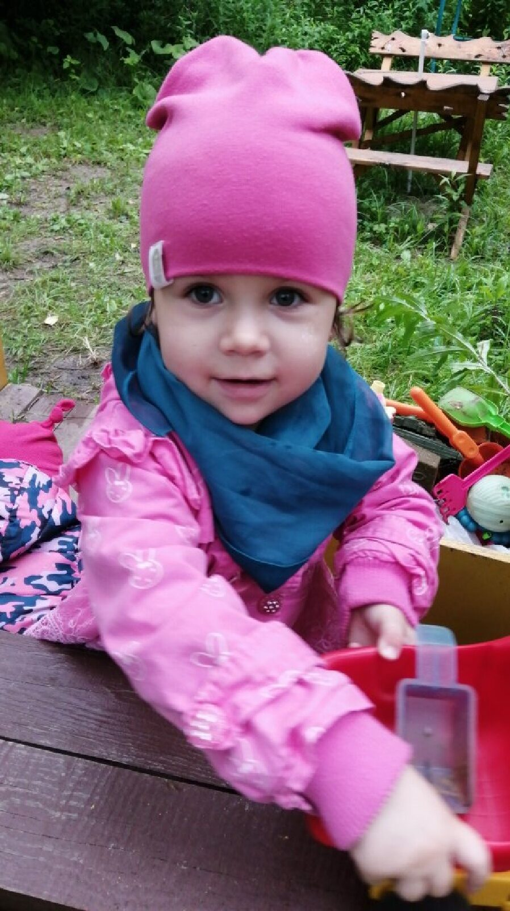
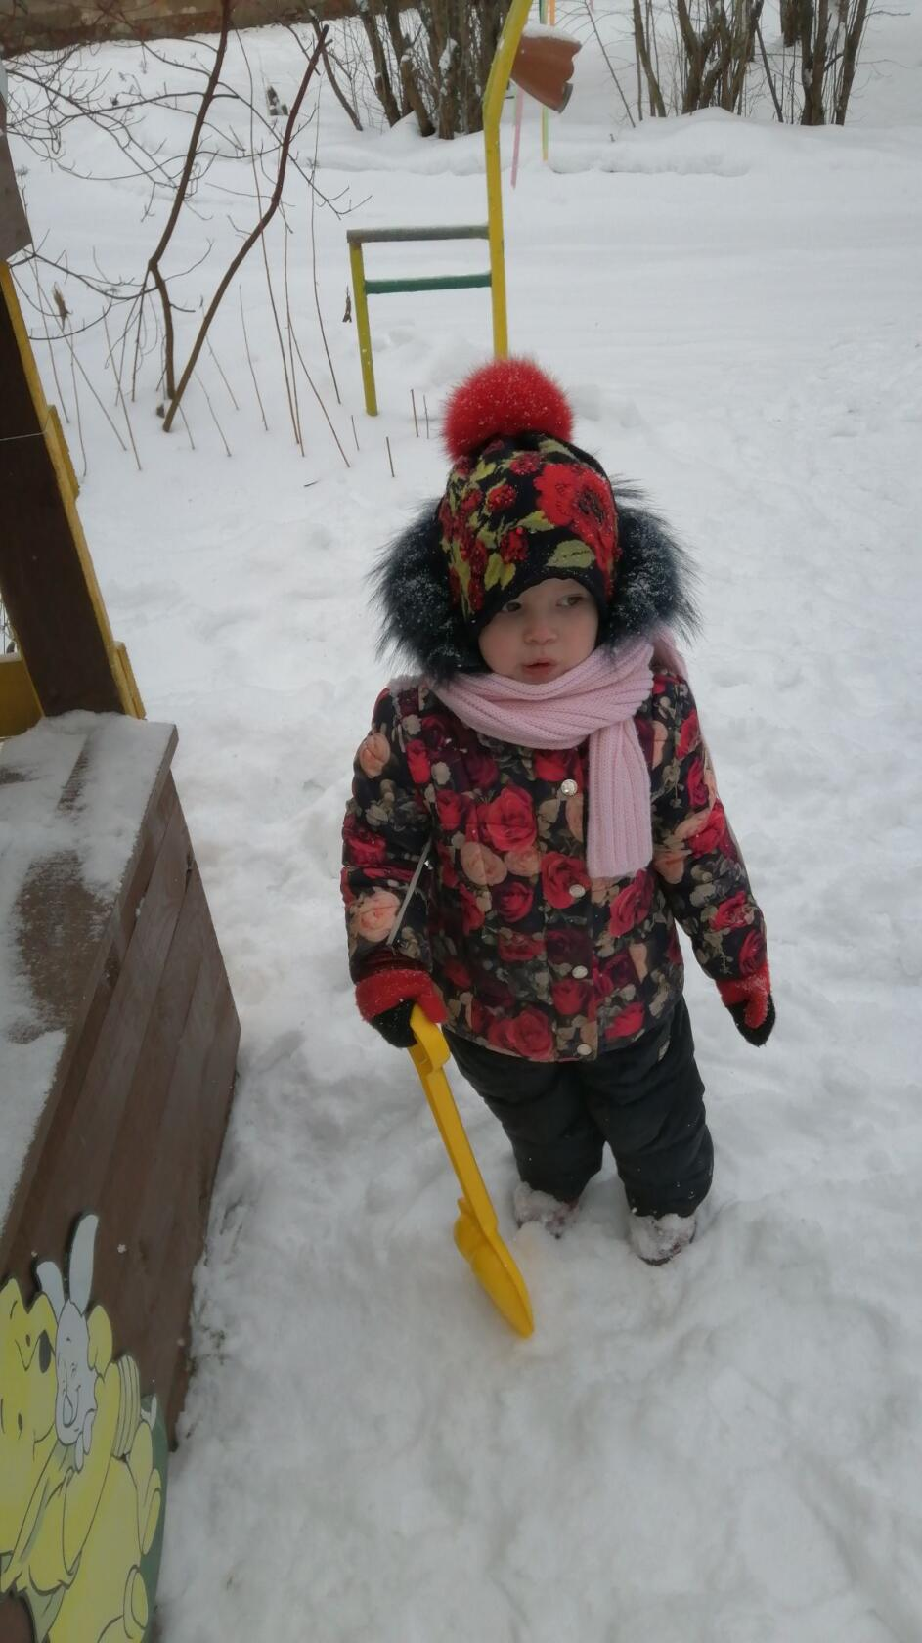
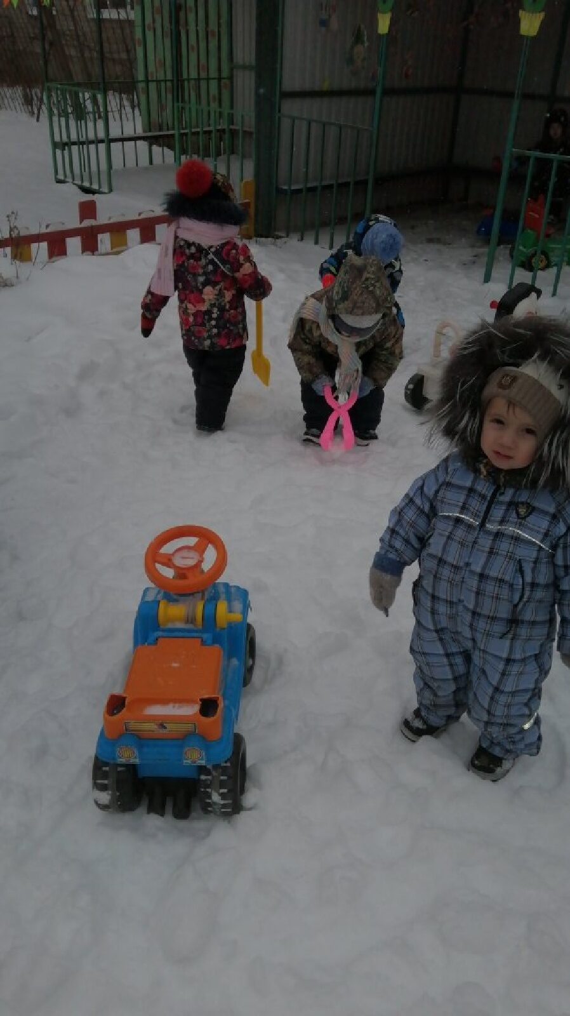
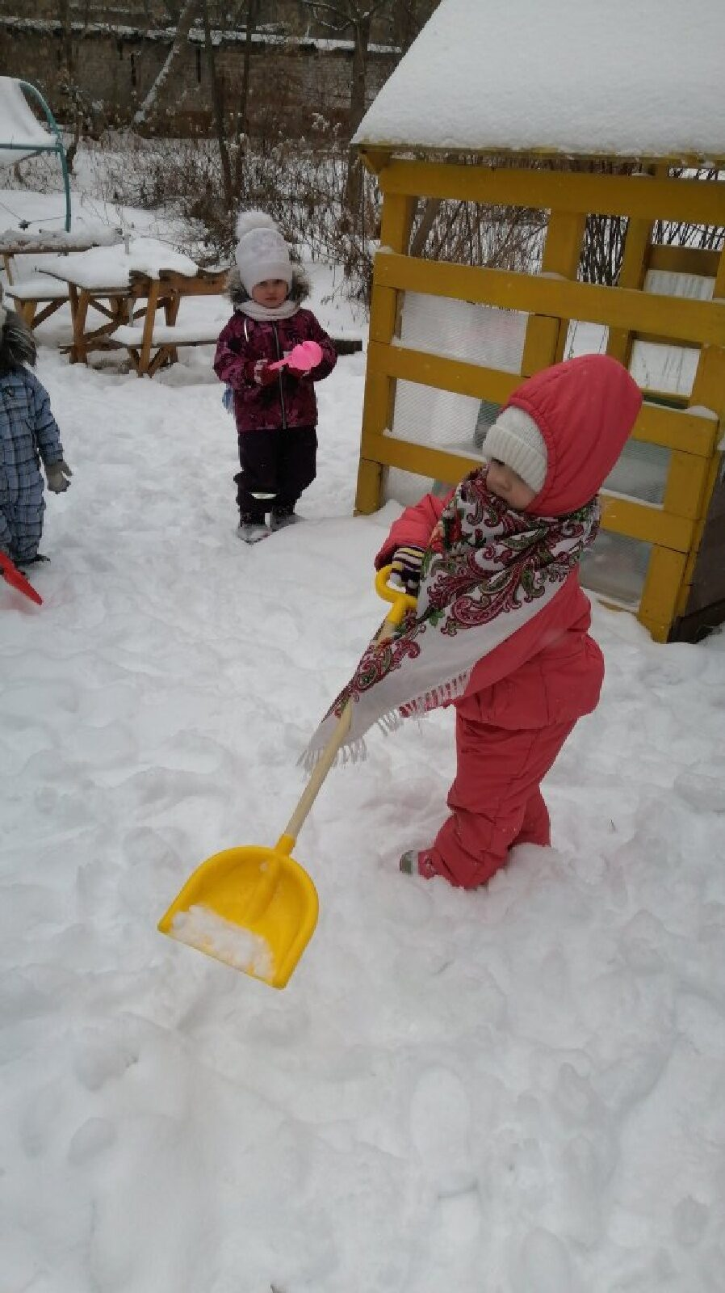
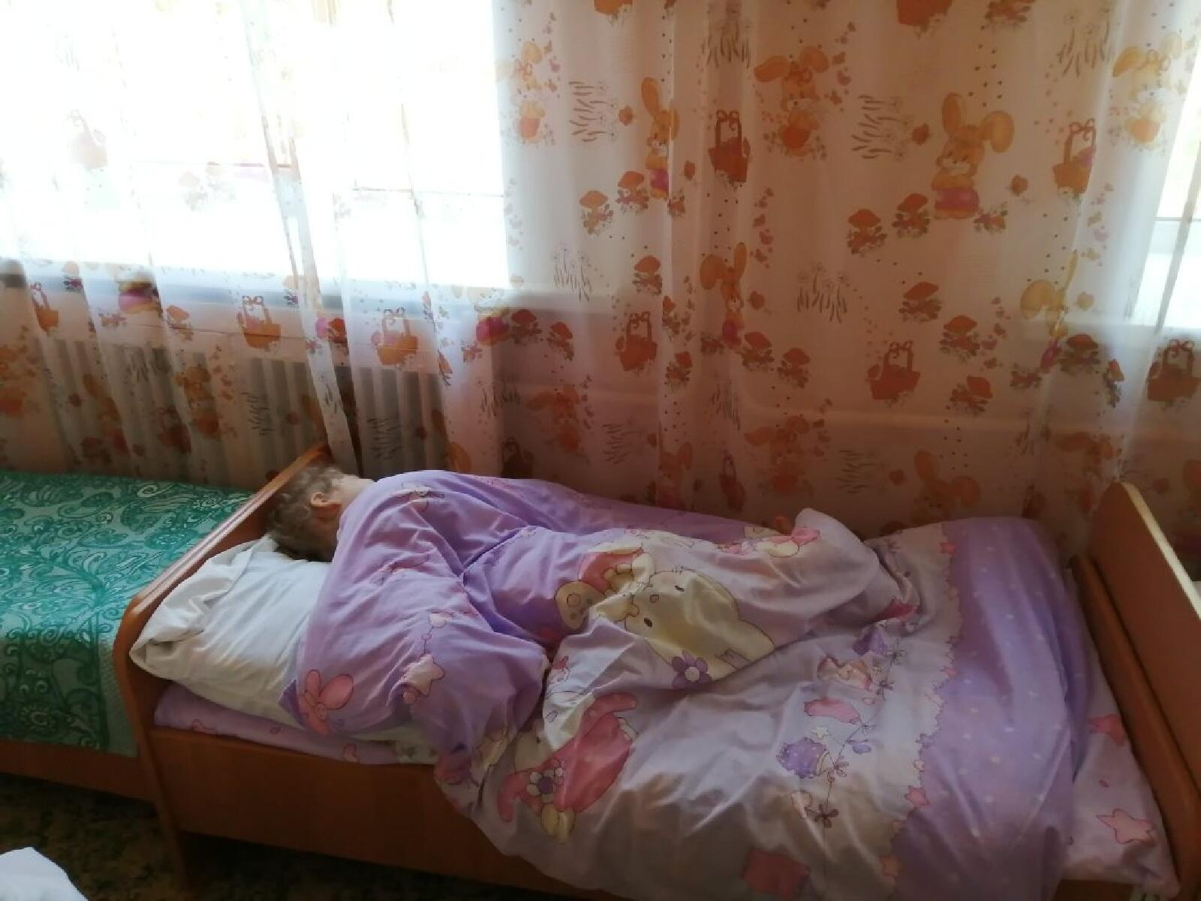
Спасибо за внимание!!!

